Slide 1
SECRETARÍA DE BIENESTAR
SOCIAL DE LA PRESIDENCIA
DE LA REPÚBLICA

Slide 2
PRINCIPALES FUNCIONES DE LA SECRETARIA DE BIENESTAR SOCIAL DE LA PRESIDENCIA DE LA REPÚBLICA
De conformidad con las normas que regulan su funcionamiento, las principales funciones de la institución están dirigidas por sus tres ejes principales los cuales son:
SUBSECRETARIO DE PRESERVACIÓN FAMILIAR, FORTALECIMIENTO Y APOYO COMUNITARIO.
Se encarga del desarrollar programas y servicios dirigidos al fortalecimiento de las familias y la comunidad en el cumplimiento de sus responsabilidades de cuidado, atención, educación y protección de las niñas, niños y/o adolescentes bajo su responsabilidad, teniendo como objetivo la prevención y recuperación de los espacios perdidos para que los padres asuman actitudes responsables en el cuidado de sus hijas e hijos.
SUBSECRETARIO DE PROTECCIÓN Y ACOGIMIENTO A LA NIÑEZ Y ADOLESCENCIA.
Es el responsable de planificar, organizar, aprobar, dirigir, supervisar y evaluar los programas y acciones que brinden alternativas de acogimiento familiar temporal, protección y abrigo residencial y no residencial a las niñas, niños o adolescentes que por orden de autoridad judicial competente son separados de su familia o que no cuentan con ella.
SUBSECRETARIO DE REINSERCIÓN y RESOCIALIZACIÓN DE ADOLESCENTES EN CONFLICTO CON LA LEY PENAL.
Promover a través de la orientación y capacitación la efectiva reinserción y resocialización de aquellos adolescentes que mediante orden judicial, han sido sujetos a una medida de coerción o sanción por la infracción a la ley penal.

Slide 3
PRINCIPAL OBJETIVO DE LA SECRETARIA DE BIENESTAR SOCIAL DE LA PRESIDENCIA DE LA REPÚBLICA
La Secretaría de Bienestar Social de la Presidencia de la República, tiene como finalidad coadyuvar en la protección integral y especial de la niñez y adolescencia en su entorno familiar, mediante la restitución y el goce de sus derechos, asimismo contribuye en la reinserción de los adolescentes en conflicto con la Ley Penal, a través de sus programas y servicios.

Slide 4
RENDICIÓN DE CUENTAS
PARTE GENERAL
SEGUNDO CUATRIMESTRE 2021

Slide 5
CIFRAS GENERALES DEL PRESUPUESTO AL SEGUNDO CUATRIMESTRE 2021
Presupuesto vigente total:
Presupuesto ejecutado (utilizado):
Saldo por ejecutar (por utilizar):
Q. 281,149,553.00
Q. 174,553,751.44
Q. 106,595,801.56

Slide 6
CIFRAS GENERALES DEL PRESUPUESTO AL SEGUNDO CUATRIMESTRE 2021
62.09%
Porcentaje de ejecución:

Slide 7
¿EN QUÉ UTILIZA EL DINERO SECRETARIA DE BIENESTAR SOCIAL DE LA PRESIDENCIA DE LA REPÚBLICA?
El dinero se utiliza en la adquisición de diferentes bienes y servicios así como en transferencias directas a personas (Programas de subsidios económicos) necesarios para coadyuvar en la protección integral y especial de la niñez y adolescencia en su entorno familiar, mediante la restitución y el goce de sus derechos, asimismo contribuir en la reinserción de los adolescentes en conflicto con la Ley Penal, a través de sus programas y servicios
Para mostrar de forma ordenada a la población en qué se utiliza el dinero, el gasto del sector público se muestra por grupos de gasto.
El gasto se divide
en 05 grupos

Slide 8
EJECUCIÓN PRESUPUESTARIA POR GRUPO DE GASTO AL SEGUNDO CUATRIMESTRE 2021 EN QUETZALES

Slide 9
¿CUÁL ES LA IMPORTANCIA DEL PAGO DE SERVIDORES PÚBLICOS?
El dinero utilizado en el pago de servidores públicos (grupo 0), aunque se clasifica como un gasto de funcionamiento, en realidad, constituye el medio para prestar servicios o entregar bienes a la población beneficiaria, y con ello, satisfacer las necesidades sociales; a través de la contratación de 462 Profesionales, 1,598 Operativos y Técnicos, y 184 personal administrativo que brindan los servicios Institucionales, en cumplimiento que el Estado deberá promover y adoptar las medidas necesarias para el cumplimiento efectivo del interés superior del niño, que es una garantía que se aplicará en toda decisión que se adopte por la prevención y protección integral de la niñez y adolescencia, apoyando y fortaleciendo a la familia como núcleo de la sociedad, procurando además la reinserción y resocialización de los adolescentes en conflicto con la Ley Penal”, en atención al Interés Superior del Niño (Artículo 5, Decreto 27-2003 del Congreso de la República), en atención a la niñez y adolescencia.
Durante el cuatrimestre reportado, la Secretaría de Bienestar Social, atendió y dio cobertura a
15,389 | (Niños Niñas y Adolescentes)
3,485 | (Familias)
114 | (Entidad)
6,486 | (Casos)
585 | (Talleres con 9,129 beneficiarios)

Slide 10
PAGO DE SALARIOS A SERVIDORES PÚBLICOS A LA FECHA
Presupuesto vigente total para el pago de servidores públicos
Q. 186,995,924.00
Presupuesto utilizado al segundo cuatrimestre 2021 para el pago de servidores públicos
Q. 108,958,911.39
Presupuesto pendiente de utilizar para el pago de servidores públicos
Q. 78,037,012.61
Este rubro constituye el 66.51% del total del presupuesto de
“la Institución”

Slide 11
¿EN QUÉ INVIERTE SECRETARIA DE BIENESTAR SOCIAL DE LA PRESIDENCIA DE LA REPÚBLICA?
La Secretaría de Bienestar Social de la Presidencia de la República invierte gran parte de su presupuesto de funcionamiento en la adquisición de alimentación servida para los niños, niñas y adolescentes que se atienden en la Institución a través de sus diferentes programas, arrendamiento de inmuebles para uso de diferentes Centros de Atención Integral, Hogares de Protección y Abrigo de tipo Residencial, así como en los Programas de Subsidios Familiares y Familias Sustitutas donde se otorga un subsidio económico a niños, niñas y adolescentes con discapacidad en situación de vulnerabilidad y a aquellas personas que no siendo familia biológica o ampliada; reciben a una niña, niño y adolescente en su hogar de forma temporal, hasta el momento que se resuelva jurídicamente su situación.
Asimismo, invierte en reparaciones y remodelaciones de los Inmuebles que ocupan los diferentes programas a nivel nacional que atienden a los NNA
Durante el cuatrimestre reportado destaca el mantenimiento y remodelación del edificio que ocupa el Centro de Atención Integral Terminal.
La inversión se divide principalmente en Servicio de Alimentación, Compra de Vestuario, Medicamentos para los NNA que atiende la Institución en sus diferentes programas, arrendamientos de inmuebles así como en los Programas de Subsidios Familiares y Familias Sustitutas.

Slide 12
MONTO UTILIZADO EN INVERSIÓN A LA FECHA
Presupuesto vigente total para la inversión
Q. 951,854.00
Presupuesto utilizado al segundo cuatrimestre 2021 para la inversión
Q. 671,193.00
Presupuesto pendiente de utilizar para la inversión
Q. 280,661.00
Este rubro constituye el 0.34% del total del presupuesto de
“la institución”

Slide 13
¿QUÉ FINALIDADES ATIENDE SECRETARIA DE BIENESTAR SOCIAL DE LA PRESIDENCIA DE LA REPÚBLICA?
Los recursos públicos se utilizan con fines específicos para el cumplimiento de los objetivos sociales y económicos del Estado que impactan directamente en la población.
Cada entidad atiende y prioriza las finalidades que le corresponden de conformidad con la ley. En el caso de “la Institución”, destina su presupuesto a Protección Social, Educación y Servicios Públicos Generales
La principal finalidad que se atiende es Protección Social con un 99.87% del presupuesto total de “la Institución”.

Slide 14
EJECUCIÓN PRESUPUESTARIA POR FINALIDAD AL SEGUNDO CUATRIMESTRE 2021

Slide 15
RENDICIÓN DE CUENTAS
RESULTADOS ESPECÍFICOS
SEGUNDO CUATRIMESTRE 2021

Slide 16
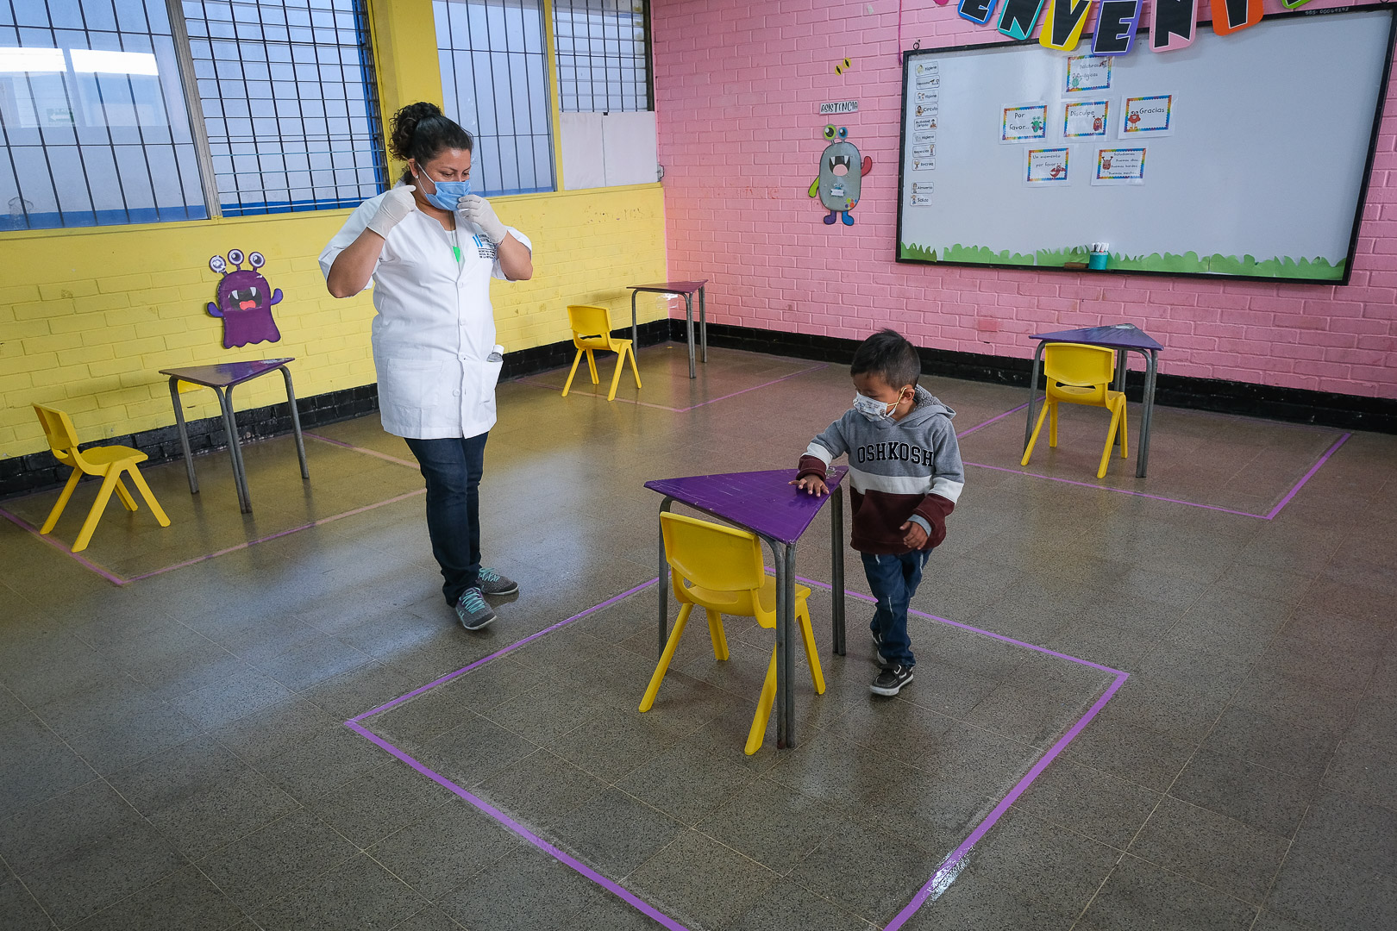
SUBSECRETARIA DE PRESERVACIÓN FAMILIAR, FORTALECIMIENTO Y APOYO COMUNITARIO PRINCIPALES RESULTADOS Y AVANCES
Atención a 4,483 NNA, 3,485 familias y 114 entidades; como población atendida en los diferentes programas y servicios dirigidos al fortalecimiento de las familias y la comunidad en el cumplimiento de sus responsabilidades de cuidado, atención, educación y protección de las niñas, niños y/o adolescentes. (NNA=Niños, niñas y adolescentes)
Aspectos presupuestarios
Presupuesto vigente: Q. 49,676,640.00
Presupuesto ejecutado (utilizado): Q. 28,717,042.32
Fuente de financiamiento: 11
Aspectos de planificación estatal
Fuente: SBS

Slide 17
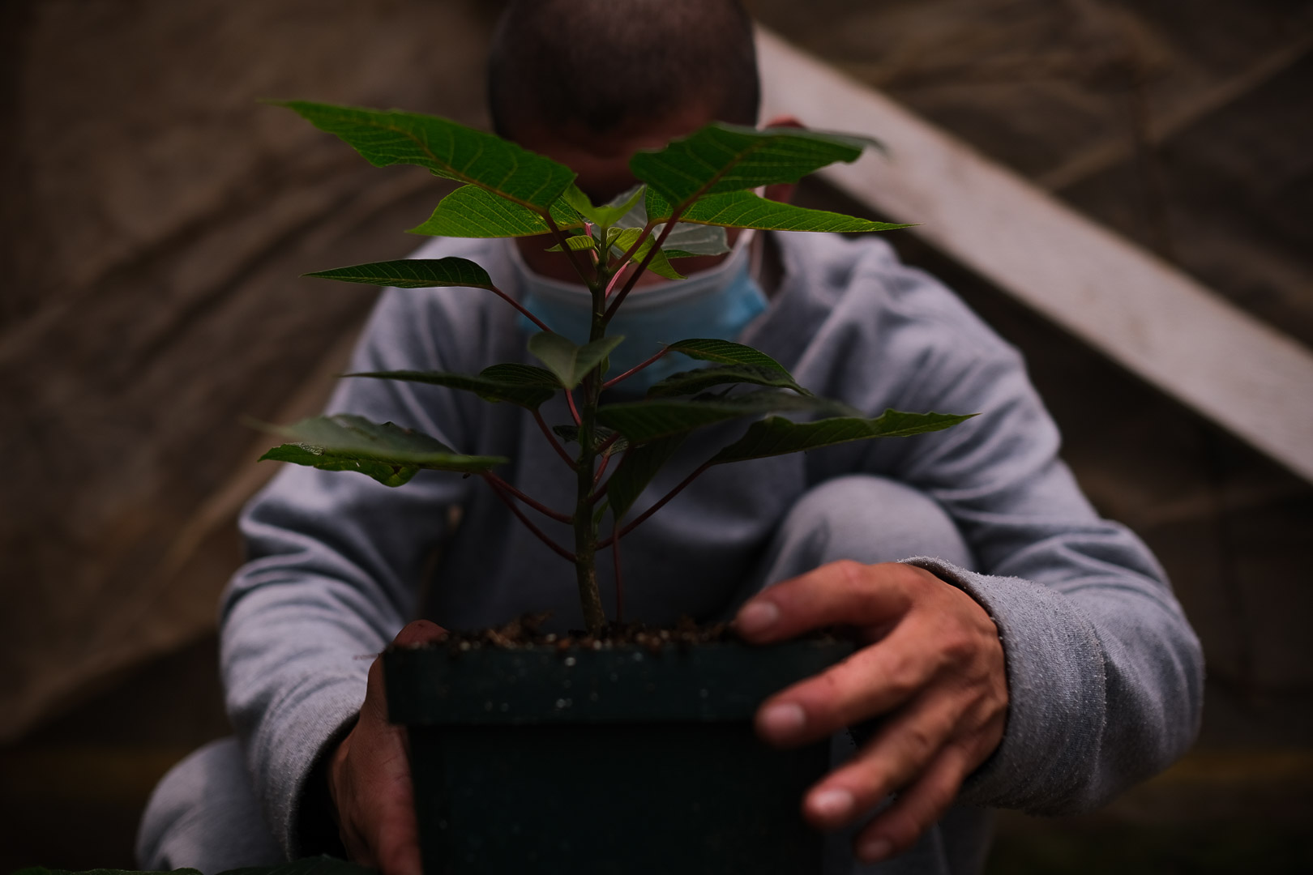
SUBSECRETARIA DE REINSERCIÓN Y RESOCIALIZACIÓN DE ADOLESCENTES EN CONFLICTO CON LA LEY PENAL PRINCIPALES RESULTADOS Y AVANCES
Atención a 2,278 adolescentes en los programas de orientación y capacitación para reinserción y resocialización de adolescentes que mediante orden judicial, han sido sujetos a una medida de coerción o sanción por la infracción a la ley penal.
Aspectos presupuestarios
Presupuesto vigente: Q. 85,369,629.00
Presupuesto ejecutado (utilizado): Q. 54,837,143.26
Fuente de financiamiento: 11
Aspectos de planificación estatal
Fuente: SBS

Slide 18
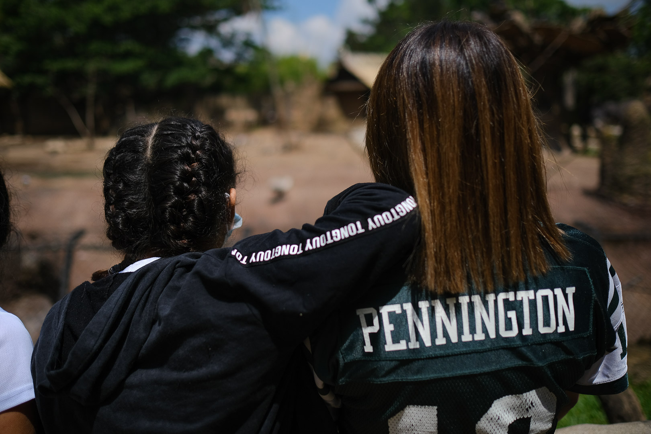
SUBSECRETARIA DE PROTECCIÓN Y ACOGIMIENTO A LA NIÑEZ Y ADOLESCENCIA PRINCIPALES RESULTADOS Y AVANCES
Atención a 9,329 niños, niñas y adolescentes mediante los programas y acciones que brindan alternativas de acogimiento familiar temporal, protección y abrigo residencial y no residencial que por orden de autoridad judicial competente son separados de su familia o que no cuentan con ella.
Aspectos presupuestarios
Presupuesto vigente: Q. 79,924,917.00
Presupuesto ejecutado (utilizado): Q. 51,065,709.28
Fuente de financiamiento: 11
Aspectos de planificación estatal
Fuente: SBS

Slide 19
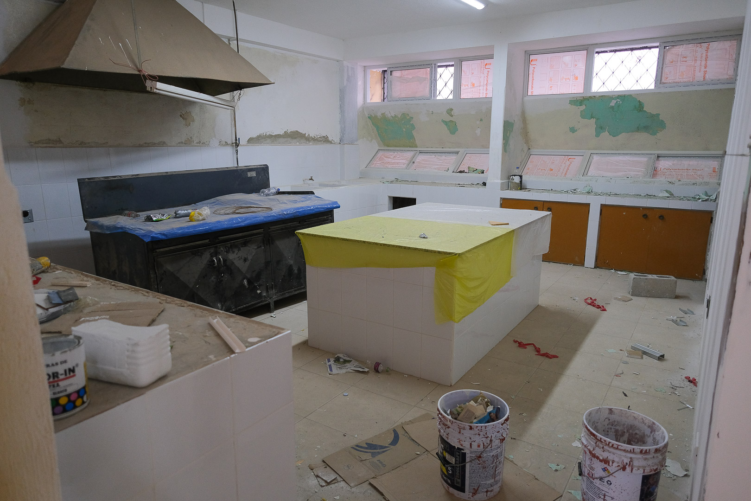
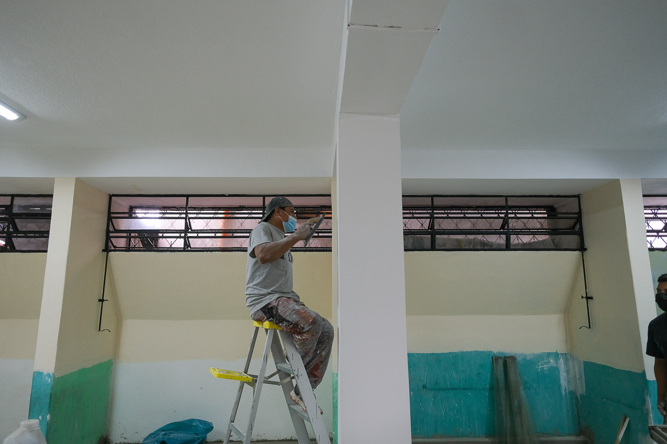
PRINCIPALES RESULTADOS Y AVANCES
MANTENIMIENTO, REPARACIÓN Y REMODELACIÓN DEL EDIFICIO QUE OCUPA EL CENTRO DE ATENCIÓN INTEGRAL -CAI- TERMINAL
NOG Guatecompras: 13406078
Aspectos presupuestarios
Presupuesto vigente: Q. 1,320,000,00
Presupuesto ejecutado (utilizado): Q. 1,320,000,00
Fuente de financiamiento: 11
Aspectos de planificación estatal
Porcentaje de avance físico: 100%
Población beneficiada: 130 Niños de 8 meses a 6 años de edad
Ubicación geográfica: Ciudad Guatemala
Plazo del mantenimiento: Marzo a Agosto del 2021
Fuente: SBS

Slide 20
RENDICIÓN DE CUENTAS
TENDENCIAS Y DESAFÍOS

Slide 21
¿QUÉ TENDENCIA MUESTRA EL USO DE LOS RECURSOS PÚBLICOS?
Los datos obtenidos durante el Segundo Cuatrimestre, permiten establecer que la ejecución del presupuesto se caracterizó principalmente en ejecutar mas de la proyección estimada para el mismo en la mayoría de grupos de gasto, alcanzando un porcentaje optimo de ejecución a nivel Institución del 33.43%; lo cual contribuye para que la Institución brinde los servicios de protección integral y especial de la niñez y adolescencia, así en la reinserción de adolescentes en conflicto con la ley penal a través de sus programas y servicios
Se espera que en el tercer cuatrimestre se logre una ejecución del 35%

Slide 22
¿QUÉ RESULTADOS SE OBTUVIERON EN EL MARCO DE LA PGG?
La Política General de Gobierno (PGG) es el plan de acción del Gobierno de Guatemala, en donde se plasman los objetivos estratégicos y los lineamientos de las políticas públicas.
La Secretaría de Bienestar Social de la Presidencia de la República durante el segundo cuatrimestre reportado, destaca los siguientes resultados:
Atención a 4,483 NNA, 3,485 familias y 114 entidades; como población atendida en los diferentes programas y servicios dirigidos al fortalecimiento de las familias y la comunidad en el cumplimiento de sus responsabilidades de cuidado, atención, educación y protección de las niñas, niños y/o adolescentes. (NNA=Niños, niñas y adolescentes)
Atención a 9,329 niños, niñas y adolescentes mediante los programas y acciones que brindan alternativas de acogimiento familiar temporal, protección y abrigo residencial y no residencial que por orden de autoridad judicial competente son separados de su familia o que no cuentan con ella.
Atención a 2,278 adolescentes en los programas de orientación y capacitación para reinserción y resocialización de adolescentes que mediante orden judicial, han sido sujetos a una medida de coerción o sanción por la infracción a la ley penal.
Contribuyendo indirectamente en los siguientes pilares de la PGG:
Pilar Desarrollo Social.
Pilar Gobernabilidad y Seguridad en Desarrollo.

Slide 23
¿QUÉ MEDIDAS DE TRANSPARENCIA SE HAN APLICADO?
Para garantizar el uso adecuado del dinero público y el avance en el cumplimiento de los objetivos de Estado, la Secretaría de Bienestar Social de la Presidencia de la República ha adoptado como medidas de transparencia: Implementación de Normativas Internas (Manuales y Reglamentos) en los cuales se da a conocer la metodología de ejecución de los Recursos Financieros asignados, así como capacitaciones en el manejo y transparencia del presupuesto vigente.
Se tiene previsto aplicar nuevas medidas de transparencia como: Trasladar a cada Subsecretaría y Unidades Administrativas y de apoyo, la disponibilidad presupuestaria para el tercer cuatrimestre, con el objetivo de coordinar las actividades y toma de decisiones.

Slide 24
¿QUÉ DESAFÍOS INSTITUCIONALES SE TIENEN DURANTE 2021?
Los principales desafíos de la Secretaría de Bienestar Social en cuanto al uso de los recursos públicos y el cumplimiento de los planes nacionales son:
Continuidad de la prestación de los servicios presenciales de atención integral, protección especial, reinserción de los adolescentes en conflicto con la Ley Penal y desconcentración de servicios en el Marco de la Pandemia COVID-19.
Optimización de los recursos institucionales ante el incremento de niñez y adolescencia migrante no acompañada y en tránsito.
Contribuyendo al Plan Nacional de Desarrollo K’atun: nuestra Guatemala 2032; Ejes: Estado como garante de los Derechos Humanos y conductor del Desarrollo y Bienestar para la Gente.

Slide 25
SECRETARÍA DE BIENESTAR
SOCIAL DE LA PRESIDENCIA
DE LA REPÚBLICA
@somossbs

